Slide 1




Slide 2

Spring Security

Slide 3
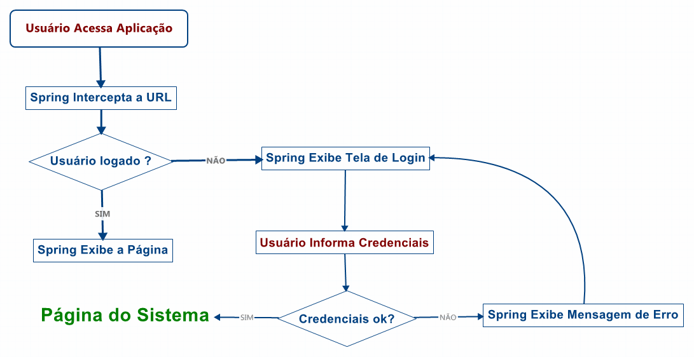

Esquema de Autorização

Slide 4

Spring Security
Notes:
https://docs.spring.io/spring-security/site/docs/current/reference/htmlsingle/#getting-started
Página principal detalhando um pouco mais a respeito do framework de segurança

Slide 5
1
Notes:
Atividade 1 do Mãos à Obra 9

Slide 6
Spring Security

